Slide 1
Državna matura
www.ncvvo.hr (Nacionalni centar)
www.postani-student.hr (NISvPU)
www.studij.hr (Središnji prijavni ured)

Slide 2
Državna matura
Završetak gimnazije
Položiti obavezne ispite
Hrvatski jezik
Matematika
Strani jezik
Upis na fakultet
Položiti određene izborne ispite, ako se traže
Položiti prijemni ispit, ako se traži

Slide 3
Državna matura
Obvezatni ispiti državne mature mogu se polagati na dvjema razinama:
višoj razini (A)
osnovnoj razini (B).
Položena viša razina (A) obveznoga ispita omogućuje učeniku pristup i onim studijskim programima koji traže osnovnu razinu (B).
Uvidom u zahtjeve studijskih programa učenik će se sam opredijeliti za razinu koju će polagati na ispitu državne mature.

Slide 4
Državna matura
Dakle, ako neko visoko učilište kao uvjet pristupa nekom studijskom programu zahtjeva položenu osnovnu (B) razinu, to ne znači da za tu razinu ispita daje maksimum bodova koje je odredilo za taj ispit već da učenik s položenom osnovnom (B) razinom ima pravo upisa na taj studijski program, dok maksimum bodova daje najboljemu kandidatu s položenom višom (A) razinom.

Slide 5
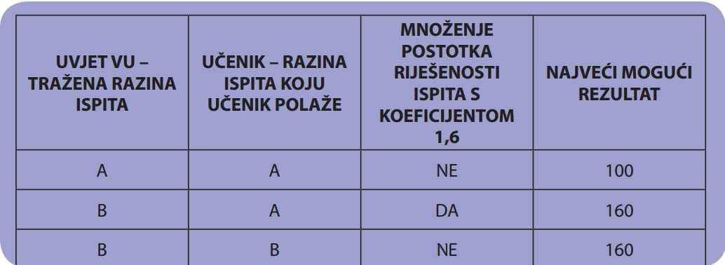
Državna matura
Maksimalno se može riješiti 100 % ispita i na višoj (A) i na osnovnoj (B) razini. Ispit više (A) razine zahtjevniji je od ispita osnovne (B) razine. Zbog toga se postotak riješenosti ispita ostvaren na ispitu više (A) razine množi s koeficijentom 1,6.

Slide 6
Državna matura
Iako se za taj studijski program zahtijeva polaganje ispita iz Matematike na osnovnoj (B) razini, naš je učenik položio ispit iz Matematike na višoj (A) razini.
Rezultat ostvaren u ispitu više (A) razine preračunava se u osnovnu (B) razinu množenjem s koeficijentom 1,6. I u ispitu više (A) razine i u ispitu osnovne (B) razine moguće je ostvariti najviše 100 % bodova. Tada se 100% bodova na višoj razini (A) preračunava u 160% bodova s osnovne razine (B), pa je tako najveći rezultat koji je moguće postići na ovome ispitu 160%. Po osnovi ispita iz Matematike, za taj se studijski program može osvojiti najviše 50 bodova. Naš je učenik u ispitu više (A) razine ostvario 68,75 % bodova, što množenjem s koeficijentom 1,6 iznosi 110 % te je njegov ukupni rezultat 110/160*50 = 34,4 boda.
Da je naš učenik tih istih 68,75 % bodova osvojio u ispitu osnovne (B) razine, dobio bi 68,75/160*50 = 21,5 bodova.

Slide 7
Državna matura
Ljetni rok
učenici koji završe 4.razred 22.05.2019.
Jesenski rok
učenici koji ne završe 4.razred 22.05.2019.
učenici koji ne polože sve obavezne predmete DM u ljetnom roku
učenici koji polože sve obavezne predmete dm u ljetnom roku, ali ne upišu fakultet u ljetnom roku i žele popravljati ocjene

Slide 8
Državna matura
Prijave ispita za ljetni rok:
Od 01.prosinca 2018. do 15.veljače 2019. u 12:00
Prijave studijskih programa:
Od 01.veljače 2019. do 15.07.2019. u 17:59
(osim ako sveučilište nema prijemni ispit, tada je raniji rok prijave)
Polaganje ispita u ljetnom roku:
Od 03.lipnja 2019. do 28.lipnja 2019.
Polaganje ispita u jesenskom roku:
Od 21.kolovoza 2019. do 06.rujna 2019.

Slide 9



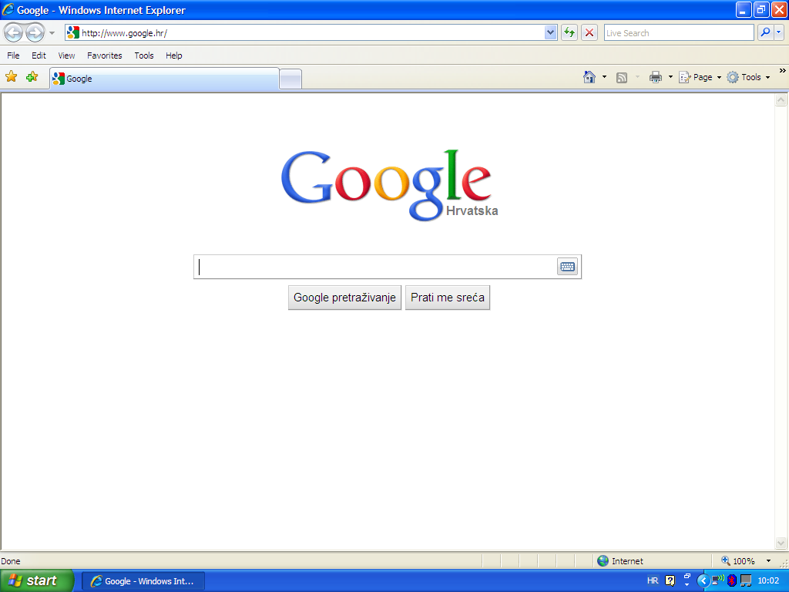
Državna matura prijava ispita i studijskih programa
NISpVU
NACIONALNI INFORMACIJSKI SUSTAV PRIJAVA NA VISOKA UČILIŠTA
Od 1.12.2018. do 15.7.2019.
www. postani-student.hr

Slide 10
Državna matura prijava ispita i studijskih programa
https://www.ncvvo.hr/wp-content/uploads/2018/11/Upute-za-učenike-u-redovnom-sustavu-obrazovanja.pdf
https://www.postani-student.hr/Ucilista/Default.aspx
www. postani-student.hr

Slide 11
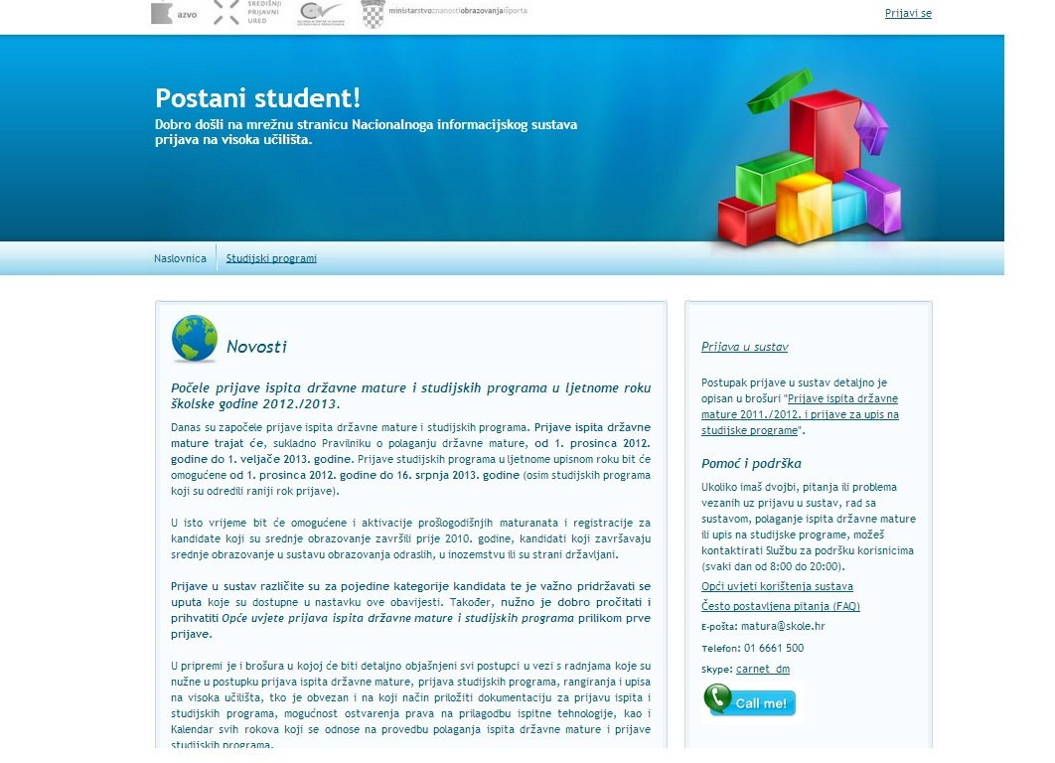
Državna matura
prijava ispita i studijskih programa

Slide 12
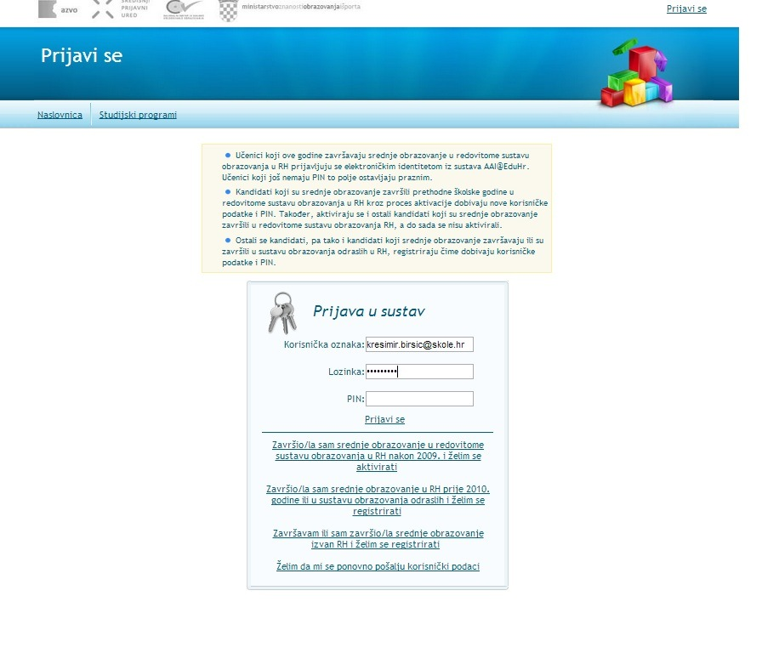
Državna matura
prijava ispita i studijskih programa
1.

Slide 13
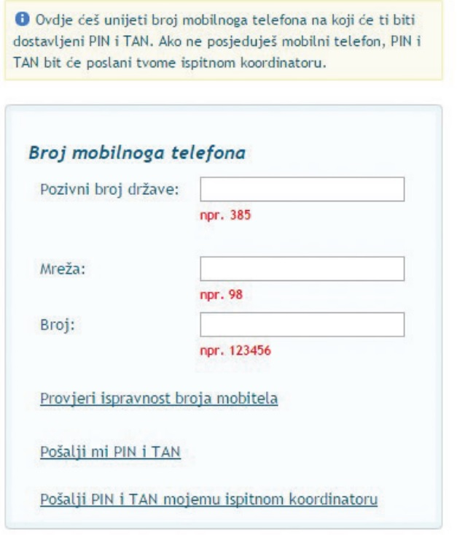
Državna matura
prijava ispita i studijskih programa
2.

Slide 14
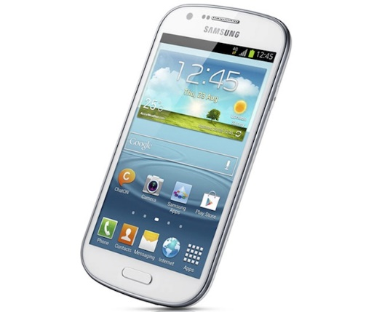
Državna matura
prijava ispita i studijskih programa
Prva prijava u sustav www.postani-student.hr:
upisati CARNETov elektronički identitet (korisnička oznaka i lozinka)
treba unijeti broj mobilnoga telefona (jedan broj - jedan kandidat) na koji želi SMS-om primiti PIN i TAN.

Slide 15
Državna matura
prijava ispita i studijskih programa
Učenik može zatražiti slanje PIN-a i TAN-a, uz prethodni dogovor, svome ispitnom koordinatoru.
Ispitni koordinator će dostaviti PIN i TAN učeniku.

Slide 16

Državna matura
prijava ispita i studijskih programa
Ako izgubi PIN ili TAN, učenik može, na www.postani-student.hr sa svojom korisničkom oznakom i lozinkom, zatražiti ponovno izdavanje isključivo na broj mobilnoga telefona već zapisanoga u sustavu.
SMS: na broj 666555: txt:„OPET”

Slide 17
Državna matura
prijava ispita i studijskih programa
PRIJAVA ELEKTONIČKIM IDENTITETOM
(korisnička oznaka, lozinka)
+
PIN
www. postani-student.hr

Slide 18
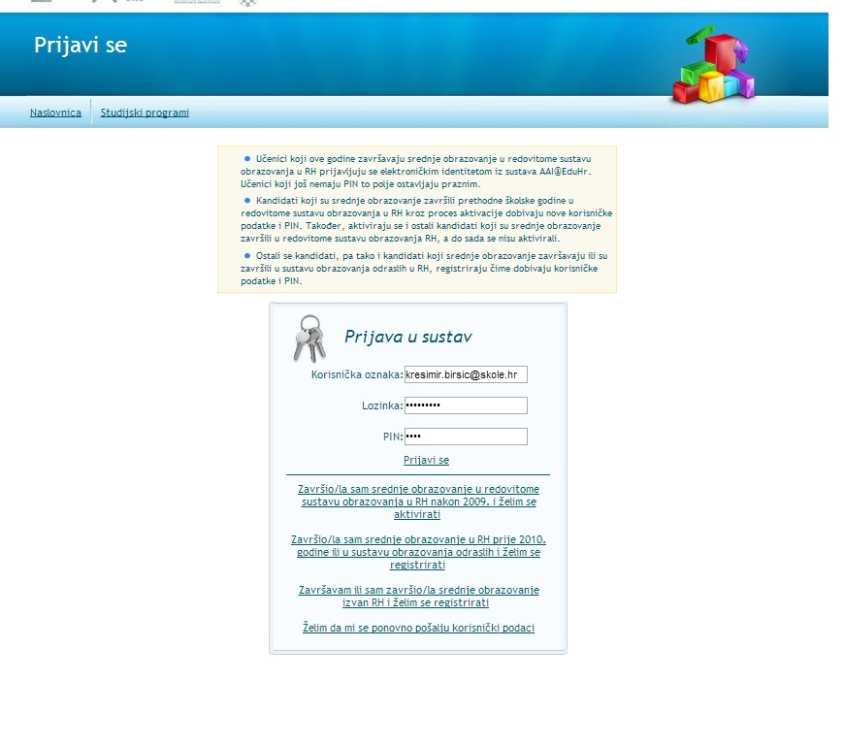
Državna matura
prijava ispita i studijskih programa

Slide 19

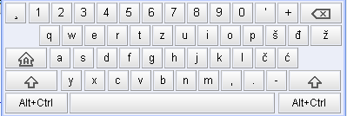
Državna matura
prijava ispita i studijskih programa
Lozinka:
n s E T w i 7 s 9 0
n s e t w i 7 s 9 0
N S E T W I 7 S 9 0

Slide 20
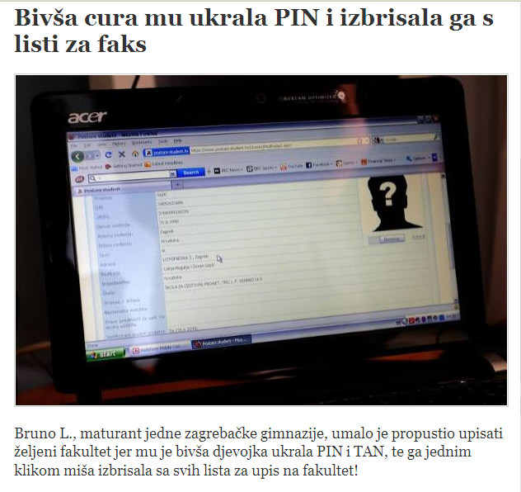
Državna matura
prijava ispita i studijskih programa

Slide 21

Državna matura
prijava ispita i studijskih programa
Horvat Hrvoje

Slide 22
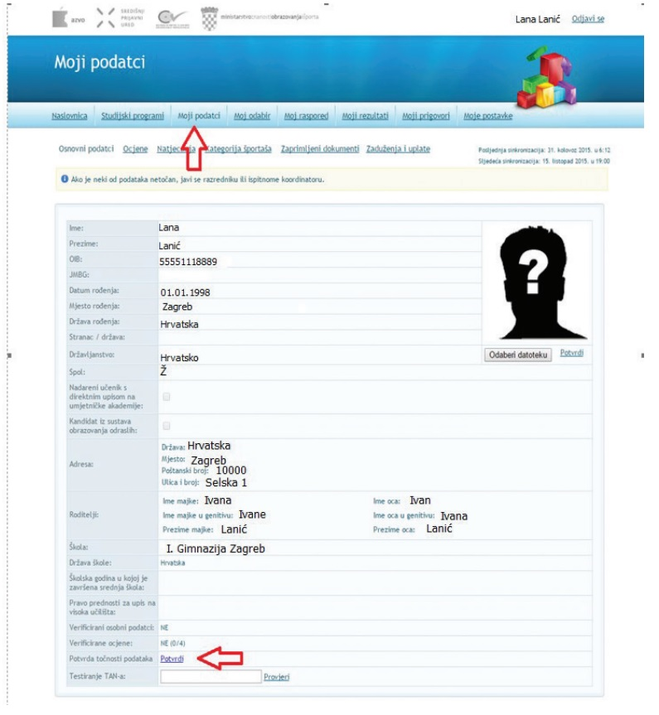

Slide 23
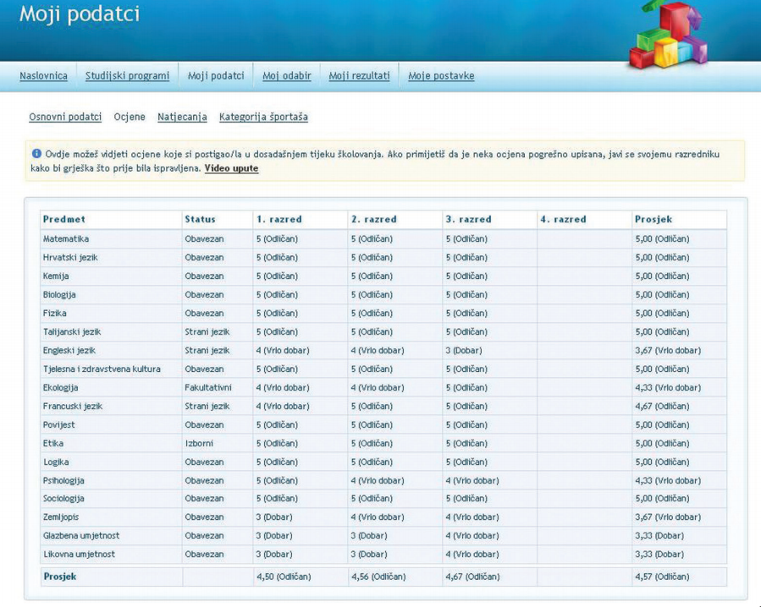

Slide 24
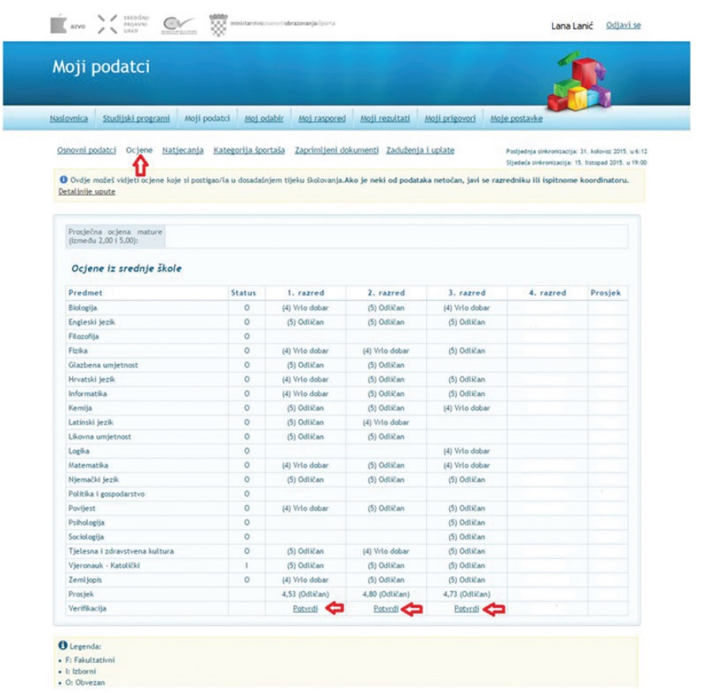

Slide 25
Državna matura
prijava ispita i studijskih programa
OD 01.02.2019.!!!!!!!
Horvat Hrvoje

Slide 26
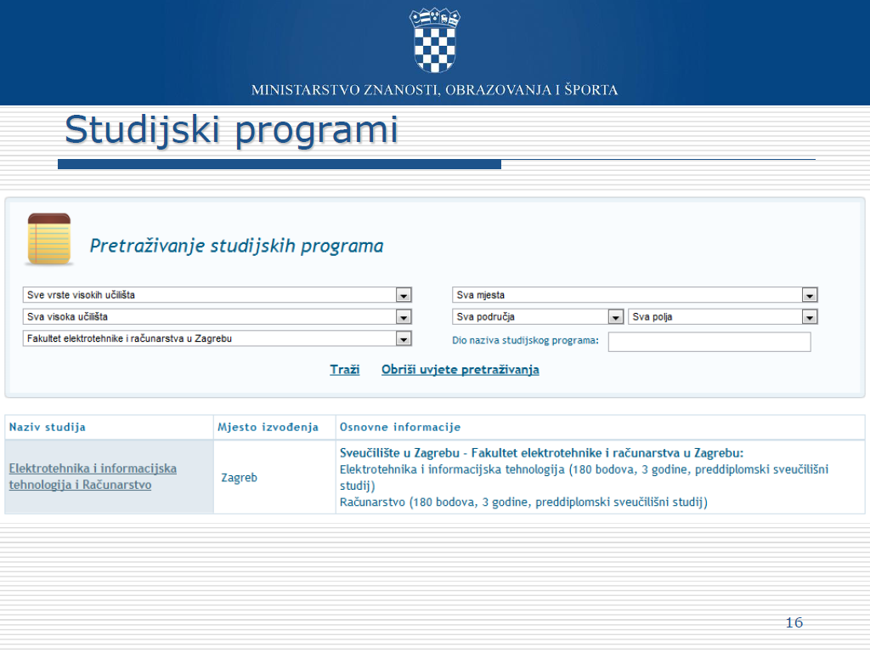
Državna matura
prijava ispita i studijskih programa

Slide 27
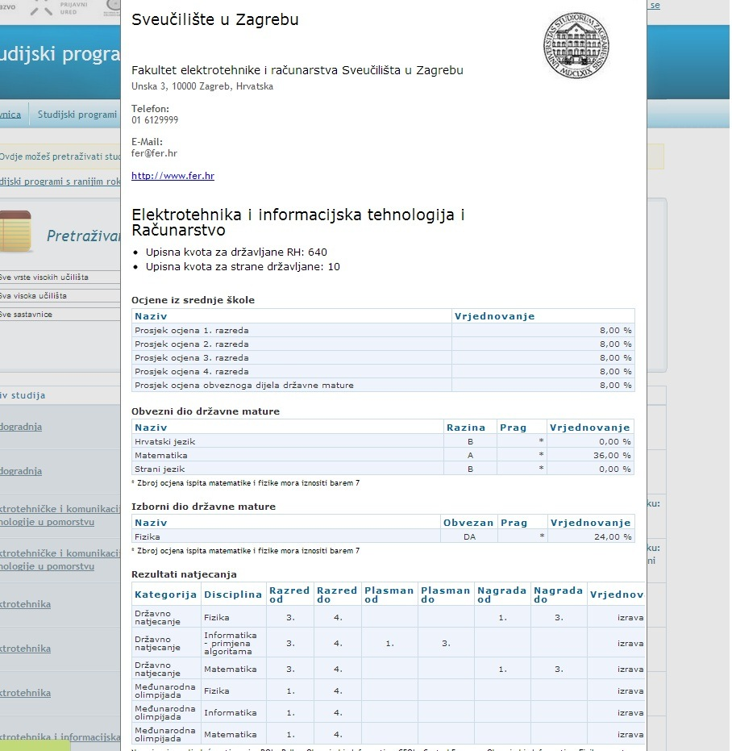

Slide 28
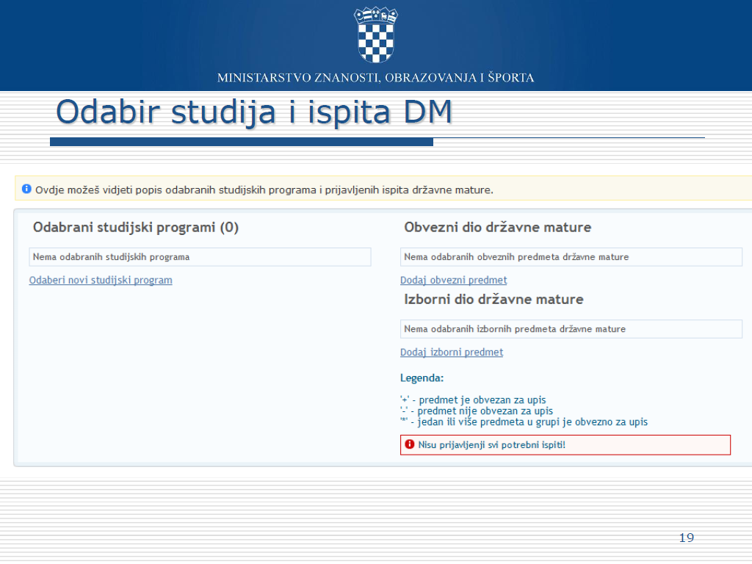
Državna matura
prijava ispita i studijskih programa

Slide 29
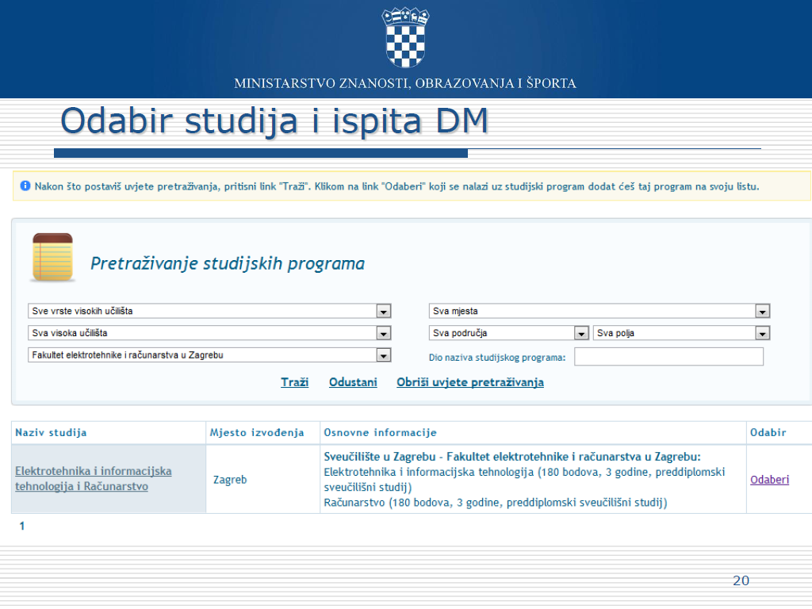
Državna matura
prijava ispita i studijskih programa

Slide 30
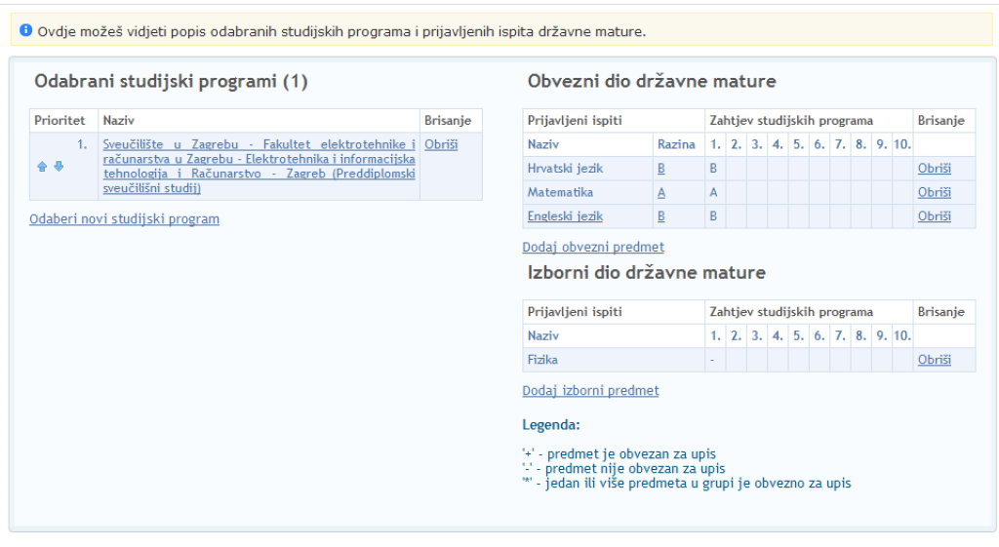
Državna matura
prijava ispita i studijskih programa

Slide 31
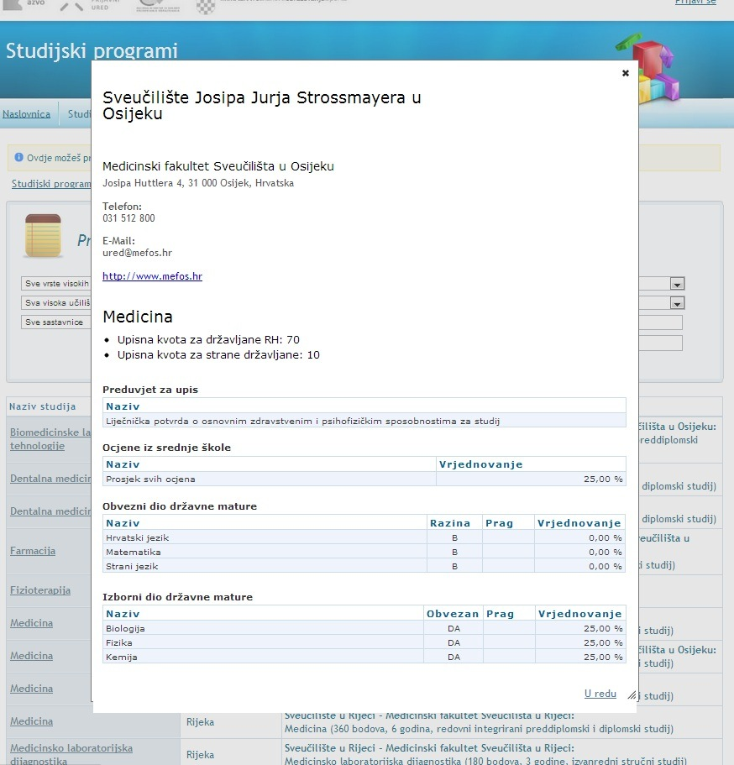

Slide 32
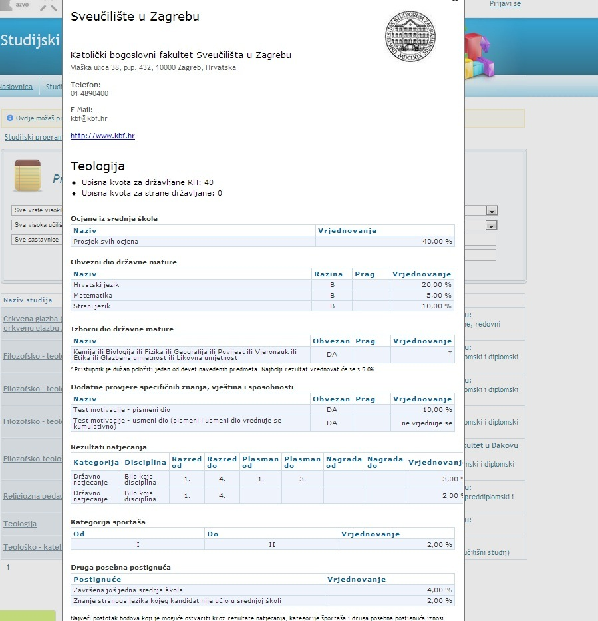

Slide 33
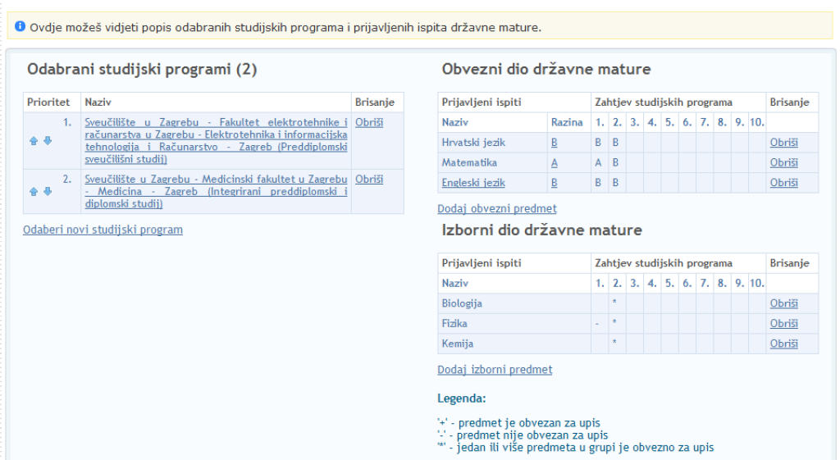
Državna matura
prijava ispita i studijskih programa

Slide 34
Državna matura
prijava ispita i studijskih programa
Učenik može prijaviti do 6 izbornih predmeta u jednom ispitnom roku.

Slide 35
Državna matura
prijava ispita i studijskih programa
1.
PRIJAVA ELEKTONIČKIM IDENTITETOM
- korisnička oznaka
- lozinka

Slide 36
Državna matura
prijava ispita i studijskih programa
2.
UNOS BROJA MOBILNOG UREĐAJA

Slide 37
Državna matura
prijava ispita i studijskih programa
3.
DOSTAVA KORISNIČKIH PODATAKA SMS-om

Slide 38

Državna matura
prijava ispita i studijskih programa
4.
PRIJAVA ELEKTONIČKIM IDENTITETOM
(korisnička oznaka, lozinka)
+
PIN

Slide 39
Državna matura
prijava ispita i studijskih programa
5.
KONTROLA OSOBNIH PODATAKA I OCJENA
RAZREDNIK
KOORDINATOR

Slide 40
Državna matura
prijava ispita i studijskih programa
6.
PRIJAVA ISPITA od 1.12.2019.
PRIJAVA FAKULTETA od 01.02.2019.

Slide 41
Državna matura
prijava ispita i studijskih programa
Prijave ispita državne mature u ljetnome ispitnom roku
prosinca 2018.g. do 15. veljače 2019.g.
15. veljače 2019.g.
12:00

Slide 42
Državna matura
prijava ispita i studijskih programa
KANDIDATI S TEŠKOĆAMA
Za sve su kandidate ispiti iz određenoga nastavnoga predmeta državne mature sadržajno isti, no kandidati s teškoćama imaju pravo na prilagodbu ispitne tehnologije, odnosno prilagodbu ispitnoga materijala te ispitnoga postupka.
Učenik koji smatra da ima pravo na prilagodbu ispitne tehnologije treba se javiti ispitnome koordinatoru. Ispitni će ga koordinator upoznati s načinom polaganja ispita i uputiti u sve što je potrebno učiniti kako bi ostvario svoja prava.

Slide 43
Državna matura
prijava ispita i studijskih programa
Odjave ispita – ŠIP
Naknadne prijave ispita – ŠIP - NCVVO
Promjena razine ispita – ŠIP - NCVVO
OPRAVDAN RAZLOG!
ČEKATI OBAVIJEST U 2.POLUGODIŠTU
O ODJAVI ISPITA!

Slide 44
Državna matura
prijava ispita i studijskih programa
HVALA NA PAŽNJI!
kresimir.birsic@skole.hr
PITANJA????

